Slide 1
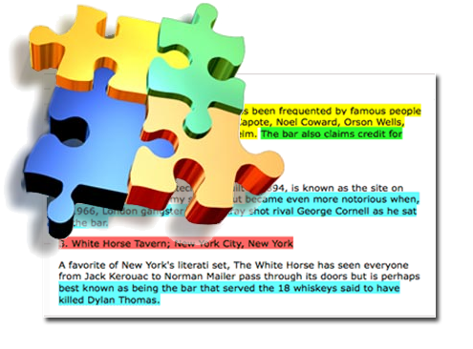
Пазл текст
комплексный сервис по работе с текстовой
информацией
читатель, редактор, писатель, педагог, …
Сергеев Виталий, Конурин Антон, Гужина Анна – ЛША 2011
Просьба презентацию не распространять, а для бизнес-ангелов распространять только с предварительным уведомлением автора
Notes:
Здравствуйте, меня зовут Сергеев Виталий и я хочу представить вам проект Пазл текст.
Текстовый онлайн и оффлайн сервис, работающий на любом устройстве.
оценивать будут:
Бизнес-модель: способность получить первые деньги, ясна стратегия продвижения
Реалистичность: реализуемость, техническая грамотность
Востребованность: разумная оценка рынка, нашли ли рынок, здраво ли оценили
impact: слава, резонанс, эффект
Готов ли участвовать лично

Slide 2
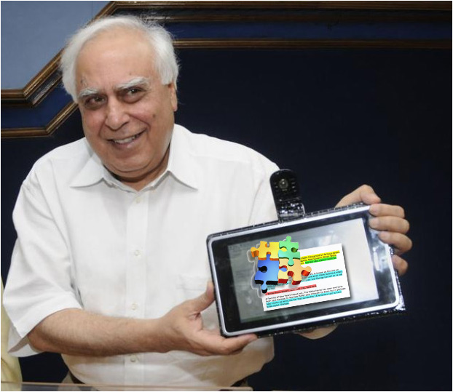
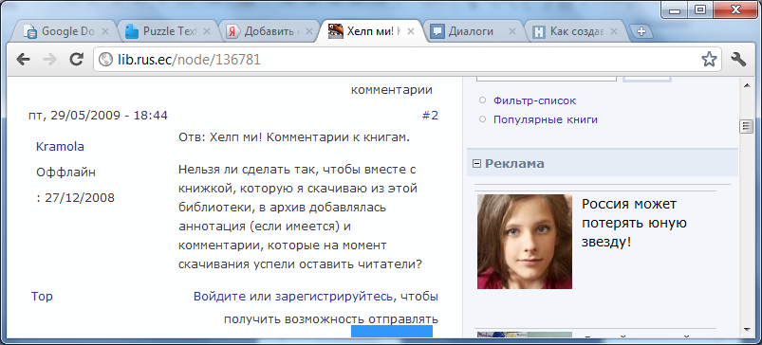

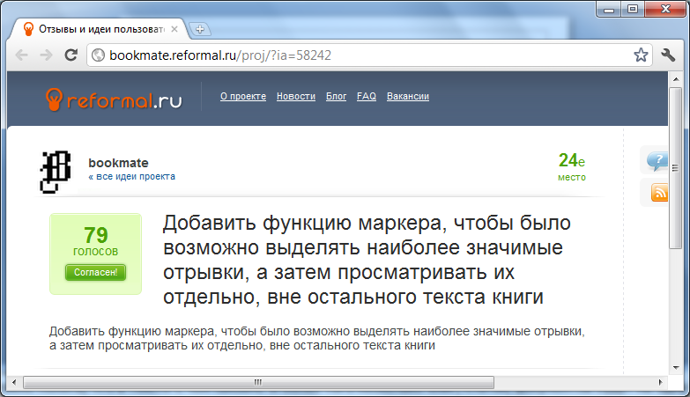
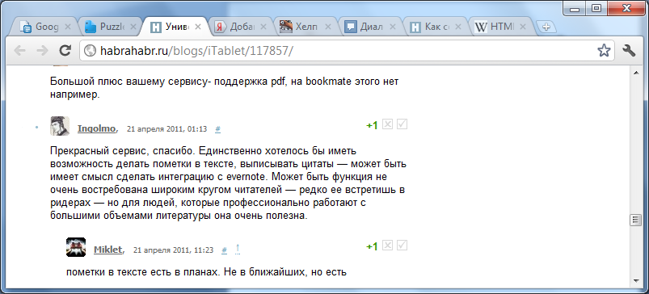
Проблемы… решим!
Notes:
Человеку становится все тяжелее и тяжелее ориентироваться в массиве информации, свалившемся на него вокруг. Наступил век информационных технологий и большинство видов деятельности человека так или иначе связано с обработкой информации. Большинство этой информации хранится в текстовом виде.
Какие проблемы есть у всех при работе с текстом?
1. Длинные
2. Из них далеко не всегда понятна суть
3. С первого взгляда невозможно понять, что в тексте с чем связано
Пазл текст поможет в решении этих проблем.
То, что эти проблемы существуют и что пазл текст может помочь в решении этих проблем, видно в том числе вот из чего:
* из 10 студентов аспирантов, ведущих мастер-классов, которым я на ЛША предлагал потестировать этот продукт, 8 человек согласились, а 5-ро сказали что готовы купить этот продукт
* 6 проектов в ЛША захотели интегрировать текстовый формат Пазл текст в свои системы
* когда мы искали сайты конкурентов, находили только частичную реализацию, а в запросах посетителей находили именно те функции, что мы реализуем. У конкурентов нет подхода к их реализации, а у нас есть – это Пазл текст.

Slide 3
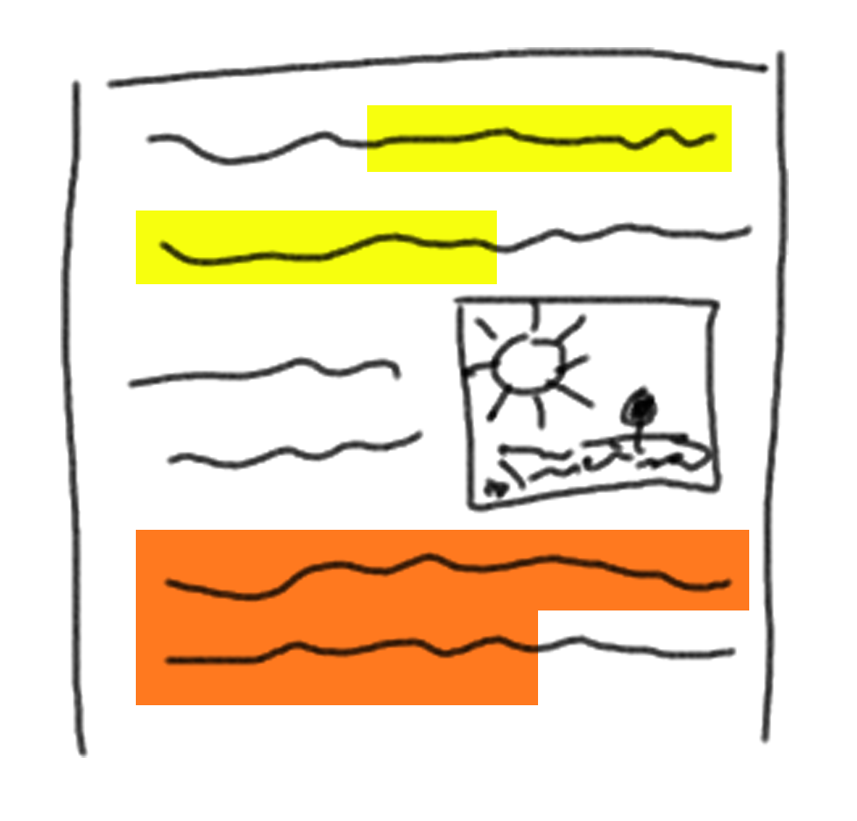
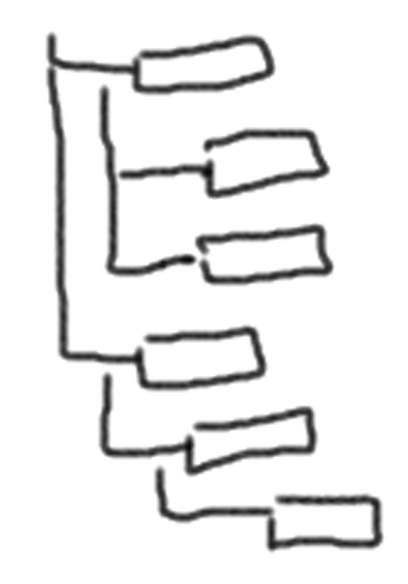


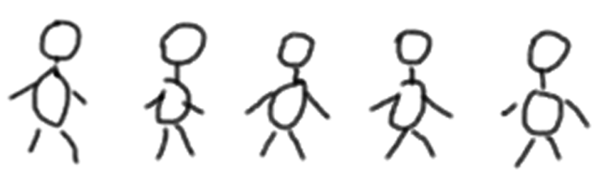
Базовые принципы
текст, размеченный в пазл-формате
блок текста
(комментарий,
заметка)
дерево тегов
выдержки в нём
оглавление,
предметный указатель и прочее
Я и другие пользователи
Notes:
Так в чём же суть инструмента?
Его суть отражена в названии: любой готовый текст можно поделить на кусочки. И из разных кусочков с некоторыми оговорками всегда можно собрать текст подобно тому как складывается пазл.
На слайде отражены все элементарные единицы из которых состоит формат. Во-первых, это просто листок книги, в котором мы словно маркером обозначаем выдержки, цитаты из текста. Во-вторых, это комментарий, текстовый блок, привязанный к тексту в определенном месте. В-третьих, это заметка, тоже текстовый блок, но уже не привязанный к тексту, а возникший в системе другим способом.
Есть набор тем, тегов, к которым могут принадлежать выдержки, комментарии и заметки. Причем каждый этот элемент может быть в дальнейшем самостоятельной рабочей единицей информации.
Системой человек может пользоваться только для себя, или в группе с другими людьми.

Slide 4
Кейс: вдумчивое чтение
А.П. Чехов «Пари»
Комментарии:
Теги:
Он нащупал в потемках ступени и дверь и вошел в переднюю флигеля, затем ощупью пробрался в небольшой коридор и зажег спичку. Тут не было ни души. Стояла чья-то кровать без постели, да темнела в углу чугунная печка. Печати на двери, ведущей в комнату узника, были целы.
Когда потухла спичка, старик, дрожа от волнения, заглянул в маленькое окно.
В комнате узника тускло горела свеча. Сам он сидел у стола. Видны были только его спина, волосы на голове да руки. На столе, на двух креслах и на ковре, возле стола, лежали раскрытые книги.
Он нащупал в потемках ступени и дверь и вошел в переднюю флигеля, затем ощупью пробрался в небольшой коридор и зажег спичку. Тут не было ни души. Стояла чья-то кровать без постели, да темнела в углу чугунная печка. Печати на двери, ведущей в комнату узника, были целы.
Когда потухла спичка, старик, дрожа от волнения, заглянул в маленькое окно.
В комнате узника тускло горела свеча. Сам он сидел у стола. Видны были только его спина, волосы на голове да руки. На столе, на двух креслах и на ковре, возле стола, лежали раскрытые книги.
про флигель
Развязка
Вероника Евгеньевна:
почему печка чугунная?
Фильтр на теги:
Общие
А.П. Чехов «Пари»
Собственные
Пользователей из списка
Понравилось
Ответить
спустя 15 лет
Смотреть комментарии пользователей:
Павел Антонов
Вероника Евгеньевна
✗ Прочие
Павел Антонов:
здесь меня пробрало
Понравилось
Ответить
стр. 30 из 152
Убрать панель настроек >
Notes:
К примеру, человек читает книгу. Он сразу отмечает, что в ней ему понравилось, что нет. Школьник к примеру знает, что учитель будет проверять знание фактологического материала в художественном произведении. Поэтому при чтении он просто отмечает нужные места: внешность героев, год событий и прочее. Потом в один щелчок он видит только соответствующие выдержки из текста. Или студент, готовясь к сессии, привязывает материал из электронных лекций, методички и учебника к каждому билету. И достаточно всего 1-2 таких студента на курс, чтобы все 50-100 человек с потока уже не рыскали долго в методичке или в учебнике, чтобы найти то самое место, необходимое для понимания выбранного билета.
Организатор бизнеса может желать найти новый подход к обучению сотрудников. Ему надо перелопатить огромное количество литературы. Он выделяет важные моменты и более того – отдаёт обработанный материал своему другу. У друга нету времени читать все те же книжки, а отработанные таким способом он с удовольствием прочтёт.
И другие примеры.
примеры: человек хочет быстро оценить о чем книга по пометкам друга,
быстро вспоминает книгу, которую сам прочитал,
использует собственный конспект в работе.
выделять куски текста
комментировать
делиться с другими
другие их читают могут обсуждать

Slide 5
Кейс: динамическая книга
Книга, учебник, статья:
Авторская версия
Аннотация,
краткая версия,
дополненная версия
пара абзацев
«вода» заменена на предложения, иллюстрирующие главную мысль
Помогает обозначить избыточность и противоречивость текста
трудные места объяснены иначе, приведены дополнительные примеры
Notes:
Если читая книгу, человек выделил в ней некоторые места как маловажные, то логично уметь их выкинуть – для того, чтобы просто сократить количество воды в тексте. Это урезанная модификация книги. К примеру, гуманитарную книжку сократит технарь и следующий технарь её не забросит при чтении, а как минимум вкратце ознакомится со всем важным материалом.
Или наоборот, читая учебник, одному, второму, третьему человеку был непонятен какой-то фрагмент. О чём он оставлял соответствующие пометки. Четвёртый читатель, видя непонимание первых трёх и зная, что автор имел в виду на самом деле, делает в этом месте разъяснение. Так получается расширенная версия книги с пояснениями трудных мест, дополнительными примерами.

Slide 6
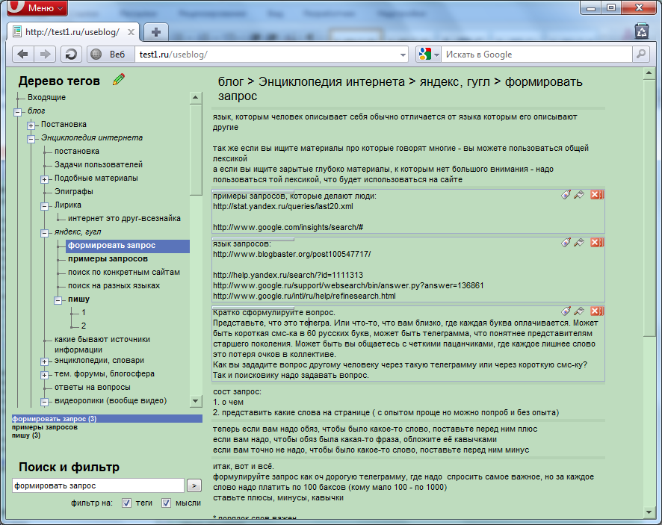
Кейс: электронная память
Рабочий прототип, использую в работе
Технологии:
javascript, ajax, mysql, php
Создание заметки в любом месте
Тег и текст связаны по принципу много-много
Удобный быстрый поиск тегов и заметок
Notes:
Тем, кто использует сервис evernote, не надо объяснять, что такое электронная память. Человек часто думает над какой-то темой. Мысль может прийти в любой момент. На эту тему жизнь подкидывает множество интересных фактов, будь то и статья в интернете, и фраза, сказанная кем-то в обсуждении, и интересная картинка. Если всё это вовремя сохранять, материал упущен не будет. Для этого всего лишь надо иметь при себе мобильный телефон или планшет. Зафиксировать мысль грубо, а потом, придя домой или возвращаясь к этой теме, расшифровать эту мысль в полную. Это как раз те блоки текста, о которых я говорил описывая базовый принцип пазл текста.
разобраться в собственных мыслях, подходах,
база знаний для фирмы,
электронный секретарь-помощник

Slide 7
Кейс: компиляция заметок и прочитанного в новый контент
Дерево тегов
комментарий из книги
Текст, текст, текст статьи.
Ибо разместил слева пользователь нужные ему фрагменты. Как будто план он составил.
И следовал он этим пометкам. И шаг за шагом родилась у него статья на радость людям.
И ничего он не позабыл, т.к. всё было сохранено в Пазл текст.
Тег 1
Тег 2
Тег 2.1
Тег 2.2
Тег 3
Тег 3.1
Тег 3.1.1
заметка из электронной памяти
выдержка из книги
Notes:
После того, как человек вычитал нужный материал, придумал достаточное количество заметок на тему, вполне возможно, что он захочет или ему надо зафиксировать своё новое понимание на бумаге. Тогда он просто располагает выдержки из книг, комментарии, заметки из электронной памяти – напротив чистого листа бумаги и начинает писать текст. При этом он может свободно двигать эти комментарии и фактически иметь под рукой план того, о чём надо написать.
Написав один текст, человек поймёт, что у него выросло новое понимание. Тогда он захочет написать вторую версию текста. И это будет итеративная компиляция заметок, прочитанного, в новый контент. При этом всегда можно будет проследить, откуда взялась та или иная мысль и в один щелчок попасть в первоисточник, исходный контекст её возникновения.
В идеале когда студент будет писать диплом или курсовую, теперь снизу не нужно перечислять источники литературы и информации. Они будут и так доступны в один щелчок.
Школьник может похожим образом писать сочинение, используя исходный материал произведения (или нескольких).
написание курсовой, диплома, тренинга,
подбор материала для презентации,
прочее

Slide 8

План
Первым реализуем кейс вдумчивого чтения
Площадки для продвижения:
Онлайн:
приложения в соц. сетях (вконтакте, одноклассники, facebook)
сайты с книгами (lib.ru, bookz.ru, lib.aldebaran.ru, lib.rus.ec)
сайты со вдумчивым чтением (fantlab.ru, alib.ru)
Оффлайн:
вузы
съезды книголюбов
положительный отзыв у лидеров мнений

Slide 10
Рынок по кейсу «вдумчивое чтение»
Весь мир
30-70% читателей
Россия 40 – 80 млн оффлайн-читателей
Посещений книжных сайтов:
http://lib.rus.ec – 3 млн в месяц
http://fantlab.ru – 0,5 млн в месяц
Вконтакте «Я читаю» – 0,3 млн
http://books.google.com – десятки млн пользователей
1% аудитории согласен платить
Уже есть желающие пользоваться и купить.

Slide 11
Где деньги?
Модель Freemium:
весь базовый функционал бесплатно,
превысив лимиты – абонентская плата
Партнёрские соглашения с сайтами книголюбов (наш сервис соберёт читающую аудиторию)
Государственное софинансирование: гранты и прочее

Slide 12
Техническая реализация
Компьютер, планшеты, телефоны; онлайн и оффлайн
API, standalone, приложения в соц.сетях через iFrame, плагины
Клиент: HTML5 (local DB, application cache)
Будет работать и в оффлайн, и в онлайн,
интерфейс сервиса (пальцеориентированный),
«сайт-хамелеон» CSS от настольного компьютера до iPhone
Сервер: Java, postGreSQL; nginx
БД,
конвертация форматов книг (fb2, ePub, doc, pdf, …) в пазл-текст,
OCR (djvu),
м.б. перевод, генерирование страниц в картинки

Slide 13
Инвестиционное предложение
На проработку прототипа за 3 месяца 500 – 700 тыс. руб
На изготовление бета-версии за полгода-год 2 – 3 млн руб, доля 20%
Маркетинговый бюджет как минимум удваивает затраты, будем использовать по максимуму малозатратное продвижение
Точка самоокупаемости примерно через 2-4 года после запуска

Slide 14



Ищем бизнес-ангела!
Контактные
данные:
Сергеев Виталий,
+7-923-249-1331,
srgvetal@gmail.com
Те, кому не хватает такого сервиса – пишите и звоните)
Нужны тестеры, дадим пожизненный бесплатный аккаунт.
twitter.com/puzzletext
Спасибо за внимание!

